Slide 1
Тема урока: Россия на географической карте.
4 класс
УМК «Гармония»
Подготовила учитель начальных классов ГБОУ СОШ №1376 г. Москва.
Комарова Ольга Евгеньевна

Slide 2
Проверка домашнего задания.
Решите кроссворд (проверка домашнего задания).
Небесное горячее, самосветящееся тело. (Звезда)
Звезда, вокруг которого вращается Земля. (Солнце)
Небесное холодное тело, вращающееся вокруг звезды. (Планета)
4 планета Солнечной системы. (Марс)
Звезда, которая помогает путешественникам сориентироваться на местности. (Полярная)
Естественный спутник Земли. (Луна)
Пространство, окружающее Землю, Солнце, планеты. (Космос)
Планета, названная в честь бога торговли. (Меркурий)
Небесное горячее, самосветящееся тело.
(Звезда)
2. Звезда, вокруг которого вращается Земля.
(Солнце)
3. Небесное холодное тело, вращающееся вокруг звезды.
(Планета)
4. Четвёртая планета Солнечной системы.
(Марс)
5. Звезда, которая помогает путешественникам сориентироваться на местности.
(Полярная)
6. Естественный спутник Земли.
(Луна)
7. Пространство, окружающее Землю, Солнце, планеты.
(Космос)
8. Планета, названная в честь бога торговли.
(Меркурий)
1
3
З
П
В
Л
Е
А
4
6
З
Н
М
5
Л
7
Д
2
Е
А
П
У
К
8
А
С
Т
Р
О
Н
О
М
О
А
С
Л
А
С
Е
Л
Я
М
Р
Н
Р
О
К
Ц
Н
С
У
Е
А
Р
Я
И
Й

Slide 3
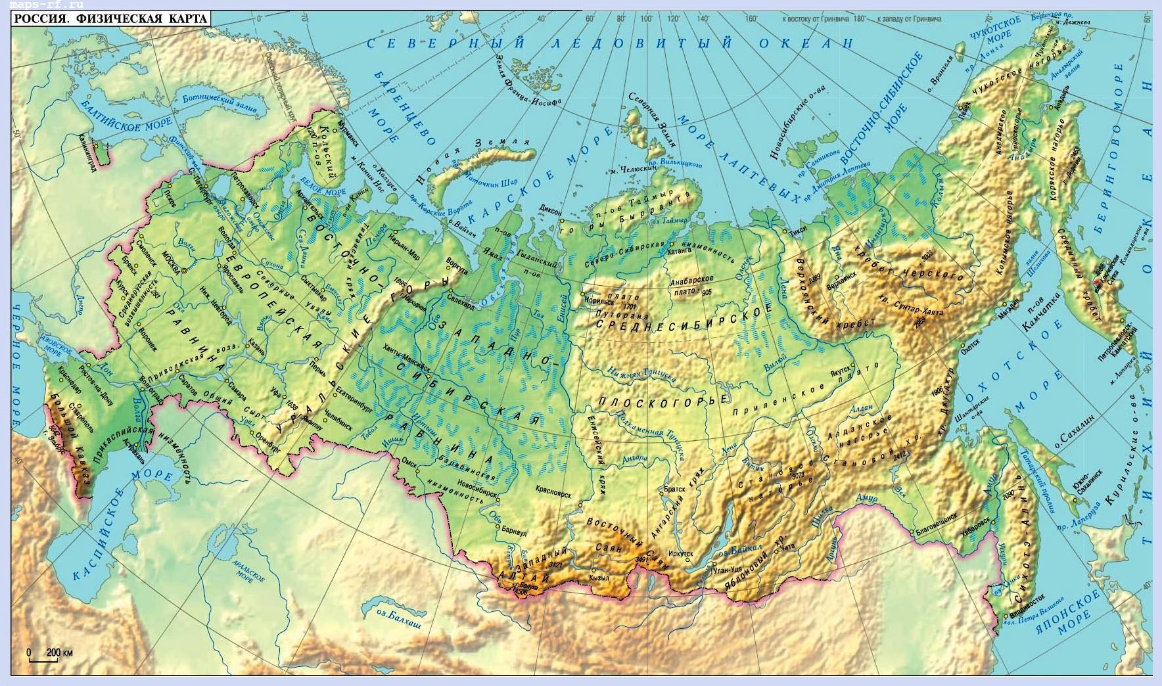
Отгадайте загадку:
Моря есть – плавать нельзя,
Дороги есть – ехать нельзя,
Земля есть – пахать нельзя.
(Карта)

Slide 4
Условные знаки на физической карте.
- равнины, низменности
- возвышенности
- горы
- мелкие водоёмы
- глубокие водоёмы
- города

Slide 5
Страны, граничащие с Россией.

Slide 6
Составь с помощью физической карты таблицу самых высоких вершин России.
Название гор | Название вершины | Высота
Кавказские горы Алтай Уральские горы | Г. Эльбрус Г. Белуха Г. Народная | 5642 м. 4506 м. 1895 м.

Slide 7
Водоёмы России.

Slide 8
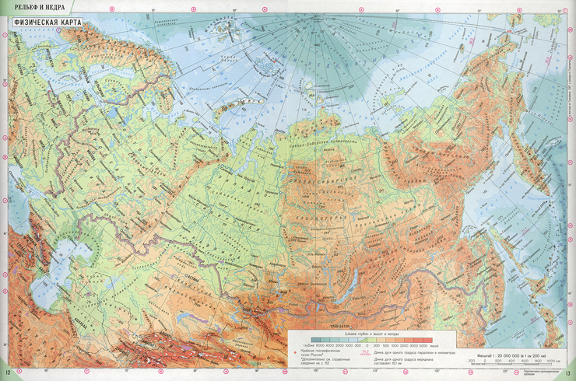
Каспийское море.

Slide 9
Площадь – 371000 кв.км.

Slide 11
МАКСИМАЛЬНАЯ ГЛУБИНА – 1025м.

Slide 12
Реки России

Slide 13
Спасибо за работу!!!

